Slide 1
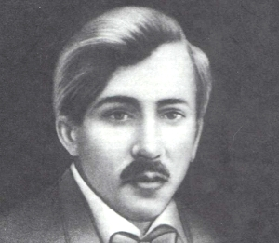
Олександр Олесь (1878 – 1944 р.)
Олекса́ндр Іва́нович Канди́ба (*23 листопада (5 грудня) 1878, Крига, Сумщина — †22 липня 1944, Прага,Чехія) — український письменник, поет, драматург, представник символізму. Свої твори публікував під псевдонімом Олександр Олесь.
Виконала:
Сідлецька Катерина

Slide 2
Народився Олександр Олесь 5 грудня 1878 року на Сумщині у м. Крига (тепер Білопілля). Рід був кореня доброго, славного — чумацького, хліборобського.
З чарівної краси степової України, з материнського співучого голосу, захоплюючих дідусевих розповідей про козацькі часи, із вогненних поезій великого Кобзаря бере початок задушевна лірика О. Олеся.
В одинадцять років, залишившись без батька, хлопець усвідомлює свою відповідальність за долю інших членів сім’ї — мати залишилась одна з трьома дітьми.
О. Олесь вчиться найголовнішому в житті — умінню працювати. І праця, поєднана з поетичним обдаруванням і любов’ю до рідної землі, дала Україні та її народові такого поета.
Освіту майбутній письменник дістав у Білопільській чотирирічній школі, а також у хліборобській школі в м. Деркачі на Харківщині.
Хлопчик був здібним до навчання, закоханим у красу, народну пісню, рідну природу і Шевченкове слово.
У 1903 році О. Олесь закінчує Харківський ветеринарний інститут, наполегливо займається самоосвітою: самотужки вивчає польську, сербську,- болгарську мови, знайомиться зі світовою літературою.

Slide 3
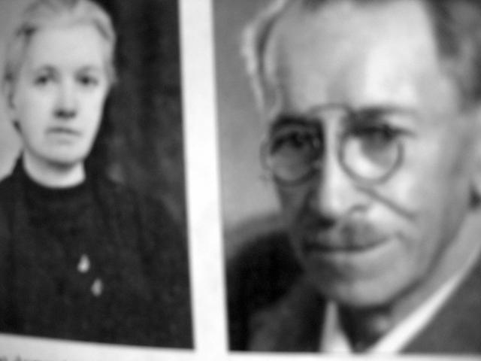
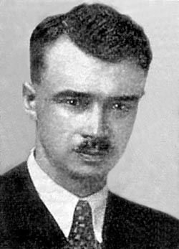
Під час перебування на посаді статиста у Слов’янську О.Олесь познайомився з Вірою Антонівною Свадковською.
Вона була слухачкою Бестужевських курсів. Згодом вони одружилися.
Народився син Олег Кандиба-Ольжич 8 липня 1907 року.
Ольжич займався археологією. Але він настільки глибоко пізнав через неї древню історію, що міг з приводу будь-якого "черепка" експромтом проголосити цілий трактат.
Був відомим поетом. Загинув у фашиському концтаборі 10 червня 1944 року.

Slide 4
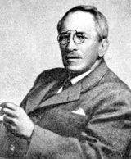
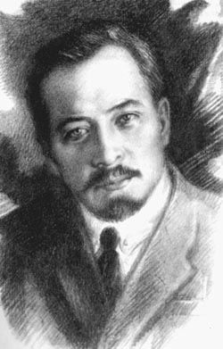
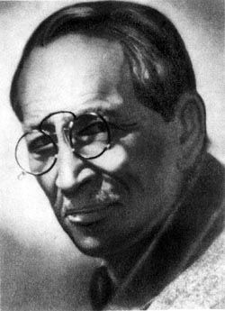
Ті, хто знав Олеся, малюють його широкоплечим, буйночубим, обважнілим, хоч у розмові любив жартувати, був статним та поважним.
Поет завжди був вірним сином України, жив нею, писав про неї, беріг її, як святиню. О. Олеся цікавила і захоплювала поезія інших народів — англійського, французького, болгарського, польського, білоруського, грузинського.

Slide 5
У лютому 1919 року О. Олесь, виїхавши з дипломатичним паспортом до Угорщини, залишається за кордоном назавжди.
Та кожна його пісня пов’язана з Україною. Журба за залишеною Вітчизною пекла його душу.
Дружина дуже кохала О.Олеся
і завжди була вірною йому.
Але музою Олеся була словачка Марія Фабіанова, яка за свій кошт лікувала і наглядала за ним. Вона народила Олесю, сина Олександра. Він став вчителем-поетом і по цей час проживає в Празі.
Відходив у небуття поет майже самітнім, під доглядом самовідданої дружини та безмежно закоханої в поета словачки Марії Фабіанової.
Звістка про трагічну смерть сина Олега добила хворе серце Олеся.

Slide 6
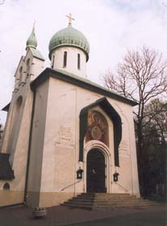
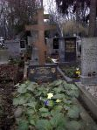
Помер Олександр Олесь 22 липня 1944 року в Парижі, де його і поховали на Ольшанському цвинтарі.
Успенський собор на Ольшанському цвинтері
Могила Олександра Олеся

Slide 7
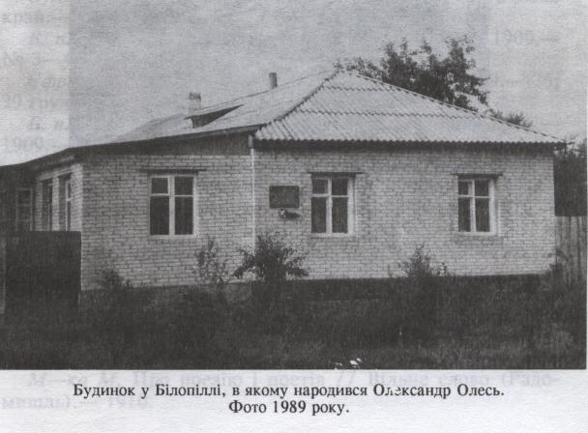
Освіта
Навчався в рідному містечку Білопілля у чотирирічній школі.
1893 р. – почав навчатися в Дергачівській землеробній школі на Харківщині.
1903 р. – став студентом Харківського ветеринарного інституту, наполегливо займається самоосвітою.
Самотужки вивчає польську,
сербську і болгарську мови,
знайомиться зі світовою
літературою.

